Slide 1

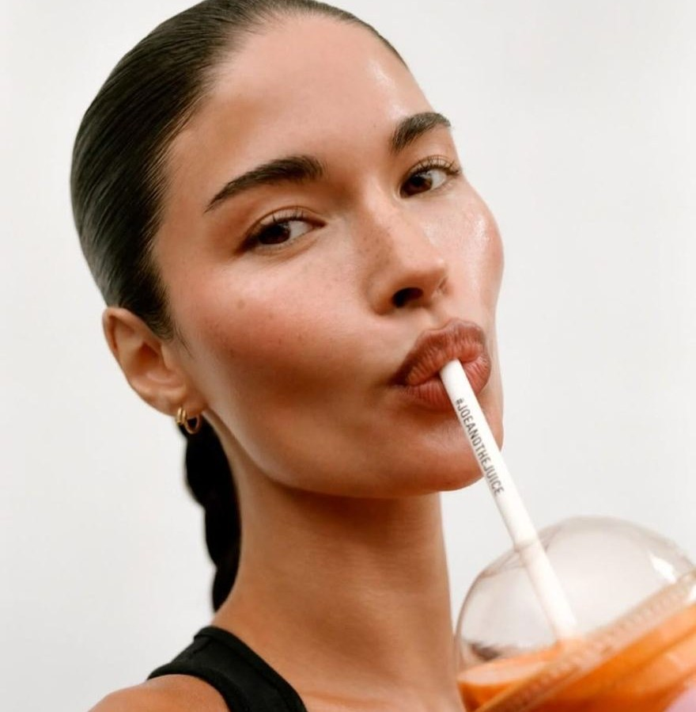


straw.
mini
active
une gorgée pour chaque âge
La paille active : des compléments alimentaires à boire, en 4 gammes, de 4 à 104 ans.
Nisrine Margoum · fondatrice · pitch investisseurs
luna
silver
Notes:
[0:00 – 0:25] Bonjour. Je m'appelle Nisrine Margoum et je vous présente straw., la paille active. Une question simple pour commencer : qui ici a déjà acheté un complément alimentaire… et l'a oublié au fond d'un placard ? C'est exactement de là que part straw.

Slide 2
le problème n'est pas l'actif, c'est le geste
LE PROBLÈME
2 Français sur 3
qui le vit ?
consomment des compléments alimentaires
Les enfants refusent le sirop et les gélules.
15 à 20 %
Les seniors peinent à avaler leurs comprimés.
des adultes ont du mal à avaler un comprimé
1 sur 2
Les femmes achètent pleines de bonnes intentions, puis oublient le pot.
c'est l'observance moyenne des traitements au long cours
Sources : Synadiet / Toluna Harris Interactive (2026) · revue de littérature sur la dysphagie aux comprimés (PMC) · OMS, Adherence to long-term therapies (2003).
Notes:
[0:25 – 1:05] Les compléments, deux Français sur trois en prennent. Mais le geste ne suit pas. Entre 15 et 20 % des adultes ont du mal à avaler un comprimé, et selon l'OMS, seul un patient sur deux suit vraiment un traitement au long cours. Concrètement : les enfants refusent le sirop, les seniors peinent avec les gélules, et nous, on oublie le pot. Le problème n'est pas l'actif. C'est le geste.

Slide 3
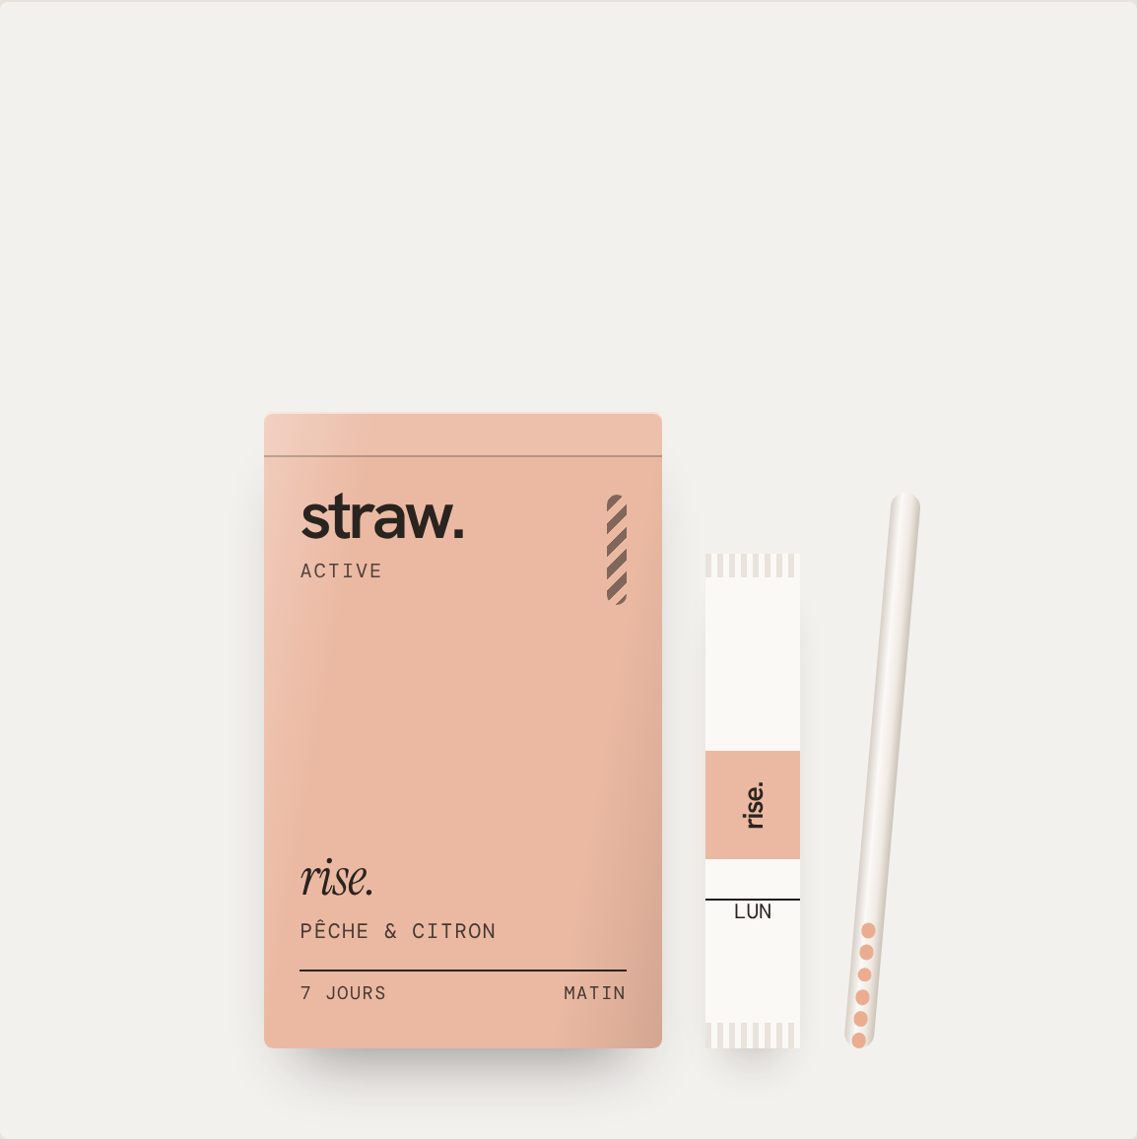
straw., la paille active
LA SOLUTION
1
choisir sa boisson
Eau, lait, jus, thé glacé. Celle qu'on boit déjà.
2
boire normalement
Le liquide dissout les micro-billes d'actifs aromatisées dans la paille.
3
la dose est prise
Billes disparues = dose complète. On le voit, même un enfant.
rien à avaler
sans sucre ajouté
dose visible
1 étui = 1 semaine
Notes:
[1:05 – 1:40] Ma solution : straw., une paille qui contient des micro-billes d'actifs aromatisées. On la met dans la boisson qu'on boit déjà, on boit normalement, et quand les billes ont disparu, la dose est prise. Rien à avaler, sans sucre ajouté, et la dose se voit. Chaque étui contient 7 pailles : une semaine de routine. La technologie de la paille existe déjà : je travaille avec un fabricant partenaire.

Slide 4
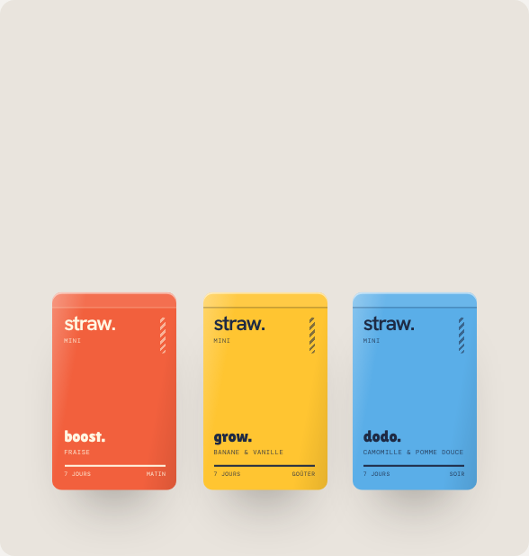
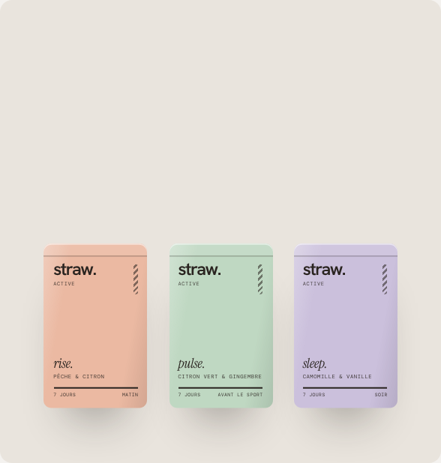
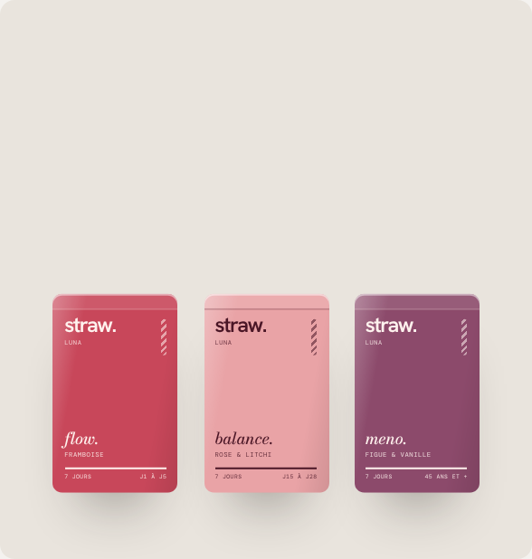
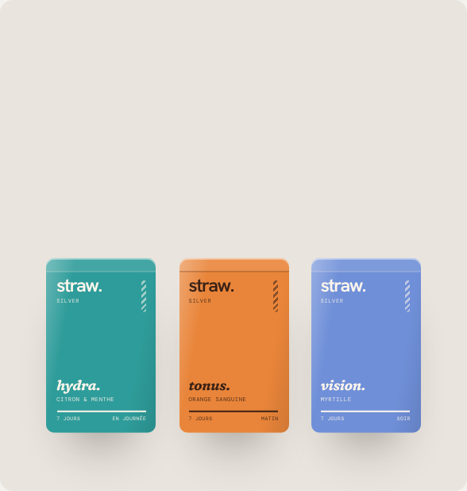
une marque, quatre gammes
L'INNOVATION
straw. mini
straw. active
straw. luna
straw. silver
kids · 4 à 11 ans
femme active · 20 à 45 ans
santé féminine · cycle → ménopause
senior · 65 ans et plus
boost · grow · focus · dodo
rise · pulse · move · sleep
flow · balance · bloom · meno
hydra · tonus · mobil · vision
Notes:
[1:40 – 2:20] Et parce que le geste de boire est universel, straw. se décline en quatre gammes, avec la même paille et le même étui, mais des actifs dosés pour chaque âge. mini pour les enfants, avec un tableau de stickers. active pour les femmes actives : matin, sport, sommeil. luna pour la santé féminine : règles, grossesse, ménopause. Et silver pour les seniors, avec une paille qui les aide aussi à boire plus. Seize pailles au total, et uniquement des allégations de santé autorisées par l'Europe.

Slide 5
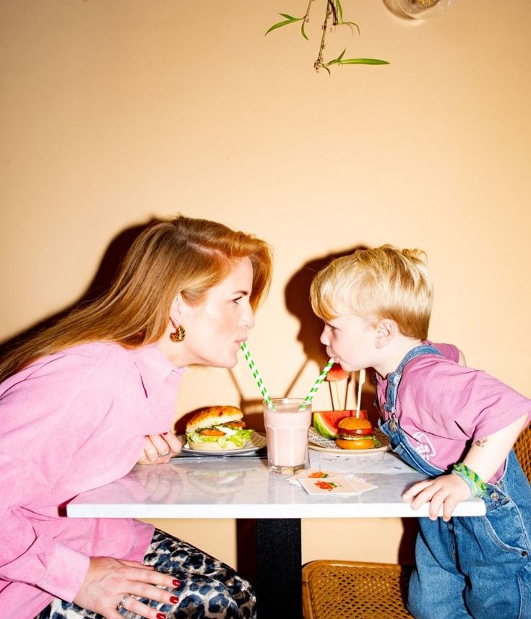
un marché solide, qui grandit encore
LE MARCHÉ
≈ 3 Md€
2 / 3
de ventes de compléments alimentaires en France en 2025 (+2,6 %)
des Français en consomment
55 %
× 2
des ventes se font en pharmacie, 1er circuit
la consommation a doublé en 10 ans (enfants et adultes)
Ce qui tire le marché : vitalité, immunité, stress et sommeil.
Sources : Synadiet / Toluna Harris Interactive (2026) · Le Quotidien du Pharmacien / IQVIA · Anses, études INCA 2 et INCA 3 · Kantar (2025).
Notes:
[2:20 – 2:55] Le marché est là. Les compléments alimentaires pèsent environ 3 milliards d'euros en France, et continuent de croître. Deux Français sur trois en consomment, la consommation a doublé en dix ans, et la pharmacie reste le premier circuit. Ce qui tire le marché : la vitalité, l'immunité, le stress et le sommeil. Exactement les besoins que couvrent nos pailles.

Slide 6
quatre cibles, quatre opportunités
LES CIBLES
straw. mini
straw. active
straw. luna
straw. silver
19 %
57 %
14 M
22 %
des 3-17 ans prennent des compléments (12 % dix ans plus tôt)
des consommateurs de compléments sont des femmes
de femmes concernées par la ménopause en France
des Français ont 65 ans ou plus
+40 %
1er besoin
+9 %
14 %
pour les gummies en pharmacie : les formes ludiques plaisent
santé mentale : stress, fatigue, sommeil
de ventes ménopause en pharmacie en 2024
des seniors à domicile ont du mal à avaler un comprimé
Sources : Anses INCA 3 · Le Quotidien du Pharmacien · Synadiet · Les Échos Études / GERS · INSEE 2025 · études dysphagie (détail en annexe).
Notes:
[2:55 – 3:40] Chaque gamme répond à une cible qui pèse. Côté enfants, près d'un sur cinq prend déjà des compléments, et les parents cherchent des formes ludiques. Les femmes représentent la majorité des consommateurs, avec un premier besoin : stress, fatigue, sommeil. La ménopause concerne 14 millions de femmes en France et ses ventes progressent. Et 22 % des Français ont plus de 65 ans, avec souvent des difficultés à avaler. Quatre cibles, un seul objet.

Slide 7
pourquoi une paille plutôt qu'une gélule ?
LA CONCURRENCE
 | straw. | gélules | gummies | poudres
à avaler | rien, on boit | 1 à 3 gélules | à mâcher | à diluer
enfants & seniors | même geste à tout âge | difficile | confusion avec un bonbon | goût souvent refusé
sucre | sans sucre ajouté | non | 2 à 4 g | souvent
dose visible | oui, les billes disparaissent | non | non | non
moment plaisir | sa boisson préférée | non | oui | moyen
Notre avantage : le seul format qui marche aussi bien pour un enfant de 6 ans que pour son grand-père, et qui ajoute un verre d'eau à chaque prise.
Notes:
[3:40 – 4:10] Face aux gélules, aux gummies et aux poudres, straw. est le seul format où il n'y a rien à avaler, pas de sucre ajouté, et une dose visible. Surtout, c'est le même geste pour un enfant de 6 ans et pour son grand-père. Et chaque prise, c'est aussi un verre bu : un vrai plus pour l'hydratation des seniors.

Slide 8
ce qui est fait, ce qui reste à prouver
LA VALIDATION
déjà fait
prochaines étapes
Étude de marché (Synadiet, Anses, INSEE)
Entretiens consommateurs dans chaque cible
Personas et carte d'empathie
Tests de goût et de dissolution
Carte perceptuelle face à la concurrence
Devis et prototype avec le fabricant
Identité de marque et 16 pailles définies
Validation réglementaire des formules
Site vitrine avec liste d'attente
Premiers inscrits sur la liste d'attente
Notes:
[4:10 – 4:40] Où en suis-je ? L'étude de marché, les personas, le positionnement et l'identité des quatre gammes sont faits, et le site vitrine est prêt avec une liste d'attente. Les prochaines étapes : des entretiens dans chaque cible, des tests de goût et de dissolution, le prototype avec le fabricant et la validation réglementaire des formules.

Slide 9
comment straw. gagne de l'argent
LE MODÈLE ÉCONOMIQUE
abonnement en ligne
prix indicatifs
Le cœur du modèle : des revenus récurrents, livrés chaque mois, pause en un clic.
8,90 – 9,90 €
l'étui de 7 pailles
coffrets & cadeaux
Coffret découverte, box famille : un format qu'on offre.
≈ 1 €
la paille en abonnement
pharmacies
Prix fictifs à ce stade : le coût de production sera connu avec les devis du fabricant.
Dans un second temps, le 1er circuit des compléments en France.
Notes:
[4:40 – 5:10] Le modèle repose d'abord sur l'abonnement en ligne : des revenus récurrents. S'ajoutent les coffrets, qui se prêtent au cadeau, puis la pharmacie, premier circuit des compléments en France. Les prix que vous voyez sont indicatifs : autour de 9 euros l'étui, environ un euro la paille en abonnement. Je le précise : ils sont fictifs tant que je n'ai pas les devis de production.

Slide 10
une gamme d'abord, puis la famille
LA STRATÉGIE DE CROISSANCE
ÉTAPE 1
ÉTAPE 2
ÉTAPE 3
ÉTAPE 4
straw. active
straw. luna
straw. mini
straw. silver
Lancement en ligne de straw. active : communauté et micro-influence.
straw. luna, pour les mêmes clientes, à chaque phase de vie.
straw. mini : les mamans clientes l'achètent pour leurs enfants.
straw. silver, via les pharmacies et les résidences seniors.
acquisition micro-créatrices wellness · parrainage entre membres de la famille · conseil en pharmacie · contenus « une journée straw. »
Notes:
[5:10 – 5:45] Je ne lance pas tout en même temps. On commence par straw. active, en ligne, avec une communauté et des micro-créatrices. Puis luna, pour les mêmes clientes. Puis mini : ces femmes sont aussi des mamans. Et enfin silver, avec les pharmacies et les résidences seniors. La famille devient le canal de croissance : une cliente fait entrer toute sa famille.

Slide 11

une fondatrice, des partenaires clés
L'ÉQUIPE
les compétences à réunir
Nisrine Margoum
fondatrice · produit, marque, développement
fabricant partenaire
technologie de la paille, production
expert réglementaire
formules et allégations conformes
Master Biologie-Santé, développement de produit
Ancienne cheffe de produit en cosmétique (actifs)
Master 2 Entrepreneuriat & Innovation, IAE Clermont-Auvergne
Organisation de congrès nationaux en santé
comité santé
pédiatre, sage-femme, gériatre
e-commerce & growth
site, abonnement, acquisition
Notes:
[5:45 – 6:15] Je porte ce projet seule, avec un double profil : la science, grâce à mon master Biologie-Santé, les actifs grâce à mon expérience de cheffe de produit en cosmétique, et l'entrepreneuriat avec mon master à l'IAE. Pour aller plus loin, je m'entoure : un fabricant pour la paille, un expert réglementaire, un comité santé avec pédiatre, sage-femme et gériatre, et un profil e-commerce.

Slide 12
le besoin de financement
PERSPECTIVES FINANCIÈRES & BESOIN
≈ 150 k€
d'où vient le financement
apport personnel
La fondatrice investit dans son projet
MAINTENANT
d'amorçage pour : tests produit → lancement de straw. active → premiers abonnés
love money
Famille et proches, premier cercle de confiance
MAINTENANT
prêts d'honneur & aides
Initiative France, Réseau Entreprendre, Bpifrance
ENSUITE
Montants fictifs et indicatifs : le coût de production n'est pas encore connu. La rentabilité visée repose sur l'abonnement, à chiffrer avec les devis.
Notes:
[6:15 – 6:45] Pour lancer straw. active, j'estime un besoin d'amorçage d'environ 150 000 euros : d'abord la R&D et les tests produit, puis un premier stock, le marketing de lancement et le réglementaire. Pour démarrer, je m'appuie sur mon apport personnel et sur la love money, ma famille et mes proches. Ensuite, je solliciterai des prêts d'honneur et des aides publiques, comme Initiative France, Réseau Entreprendre ou Bpifrance. Je suis transparente : ces montants sont indicatifs, car je n'ai pas encore le coût de production. La rentabilité viendra de l'abonnement, et je la chiffrerai dès que j'aurai les devis.

Slide 13

et vous, vous en reprendriez une gorgée ?
straw. la paille active : un geste, quatre gammes, toute la famille.
Merci · Nisrine Margoum, fondatrice
Notes:
[6:45 – 7:00] Le problème n'a jamais été l'actif, c'était le geste. Avec straw., ce geste, c'est boire : un geste que toute la famille fait déjà, de 4 à 104 ans. Alors, et vous, vous en reprendriez une gorgée ? Merci.

Slide 14
sources des chiffres
ANNEXE
Synadiet / Toluna Harris Interactive, baromètre et chiffres du marché 2025 (communiqué Claude Bernard, mars 2026) : ventes +2,6 %, ≈ 2/3 des Français consommateurs.
Le Quotidien du Pharmacien / IQVIA : la pharmacie représente 55 % des ventes ; gummies +40 % (5 premiers mois 2023) ; Observatoire Synadiet 2021 : 57 % de femmes parmi les consommateurs.
Anses, études INCA 2 et INCA 3 : 19 % des 3-17 ans et 29 % des adultes consomment des compléments ou médicaments sources de nutriments ; consommation doublée.
Les Échos Études / GERS Data, via Valbiotis (2026) : ventes ménopause en officine 21,4 M€ en 2024 (+9 %) ; 14 millions de femmes concernées.
INSEE, bilan démographique 2025 : 22 % de la population a 65 ans ou plus.
Revues de littérature sur la dysphagie aux comprimés (PMC) : 15-20 % des adultes ; environ 14 % des seniors vivant à domicile.
OMS, Adherence to long-term therapies (2003) : environ 50 % d'observance dans les pays développés. Kantar (2025) : vitalité, immunité, stress et sommeil.
Notes:
Diapositive d'annexe, à montrer seulement si le jury pose une question sur les chiffres.

